Slide 1
Cours Programmation Concurrente Master MIAGE M1 Jean-François Pradat-Peyre, Université Paris Nanterre - UFR SEGMI 2023-2024
1 : Introduction

Slide 2
Objectifs du cours
Appréhender les notions de programmation concurrente
Paradigmes de la concurrence et modèles de la programmation concurrente
Mises en application en C/Posix, Java et Python

Slide 3
Déroulement du cours
Le cours est composé de 6 séances de cours – CM / TD / TP
S1 : Intérêt de la programmation concurrente, OS, les différentes solutions
S2 : Créer des entités concurrentes, sémantique et mise en pratique
S3 : Synchronisation entre entités concurrentes, sémantique et illustrations en Java et C/Posix
S4 : Paradigmes de la concurrence 1
S5 : Paradigmes de la concurrence 2
S6 : Les coroutines avec Python et les « Future » en Java
L’évaluation est constituée
D’un examen final (50%)
De QMC, travaux personnels et partiel (50%) au cours des séances

Slide 4
Bibliographie
Java Concurrency in Practice, B. Goetz et al., 2006, Addison Wesley
Mastering Concurrency Programming with Java 8, J. Fernadez Gonzalez, 2016
Hands-on Design Patterns with Kotlin: Build scalable applications using traditional, reactive and concurrent design patterns in Kotlin, Alexey Soshin, 2018

Slide 5
Cours Programmation Concurrente Master MIAGE M1 Jean-François Pradat-Peyre, Université Paris Nanterre - UFR SEGMI 2023-2024
S1 : Intérêt de la programmation concurrente, bref historique des OS, les différentes solutions

Slide 6
Cours Programmation Concurrente Master MIAGE M1 Jean-François Pradat-Peyre, Université Paris Nanterre - UFR SEGMI 2023-2024
S1.1 : Quelques rappels sur les Systèmes d’exploitation (OS)

Slide 7
Rôles d’un OS (Operating System)
Fournir des interfaces d’accès aux ressources de haut niveau
Abstraction du matériel
Abstraction des activités
Permettre un partage des ressources physiques
Gérer/simplifier les entrées sorties
Assurer la sécurité et l’intégrité des données
Identification
Contrôle d’accès aux données
Synchroniser les activités
Assurer la communication inter activités
Concepts apparus peu à peu !

Slide 8
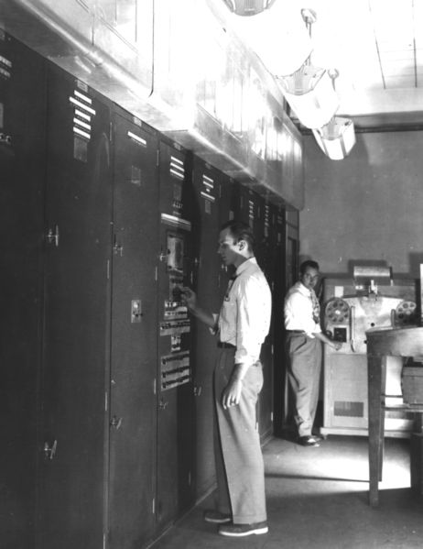
Bref historique (1)
1950 : EDVAC (Electronic Discrete Variable Automatic Computer) une des premières machines avec programme chargeable
Usage militaro-scientifique
Mémoire de 5,5 KO
l’OS se limite à un « lanceur » : notion d’amorçage (bootstrap)
voir http://en.wikipedia.org/wiki/EDVAC
The EDVAC as installed in Building 328
at the Ballistics Research Laboratory.

Slide 9
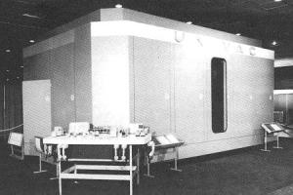
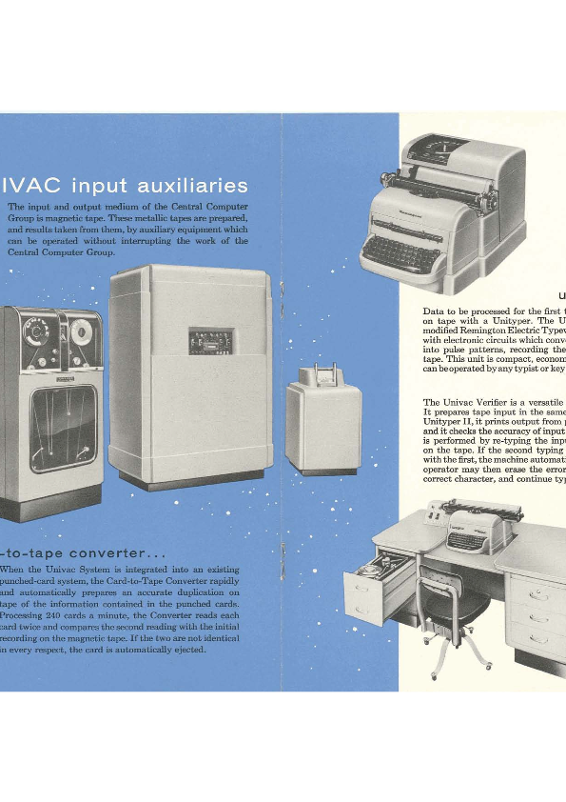
Bref historique (2)
1960 : Machine UNIVAC (UNIVersal Automatic Computer) de Control Data Corporation
pas encore de réel OS : système batch (notion d’enchaînement automatique de travaux (jobs))
Puis amélioration des E/S grâce à des ordinateurs spécialisés d’entrées-sorties
UNIVAC I Central Complex, containing the central processor and main memory unit.

Slide 10
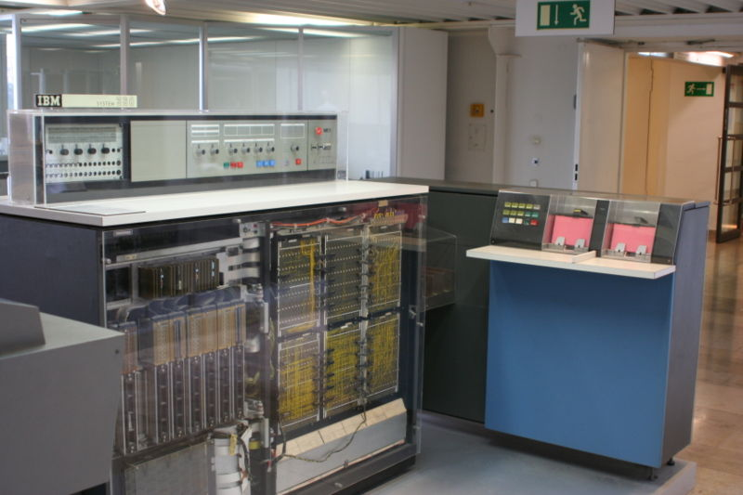
Bref historique (3)
1964 : début des mainframes (IBM) et premiers OS
IBM OS /360 pour la famille des mainframes de la série System/360 (6 machines différentes)
Premiers disques dur (accès direct), E/S tamponnées
Introduction du parallélisme (multitasking) avec partage de temps (time sharing)
An IBM System 360/20 (front panels removed),
with IBM 2560 MFCM (Multi-Function Card Machine)

Slide 11

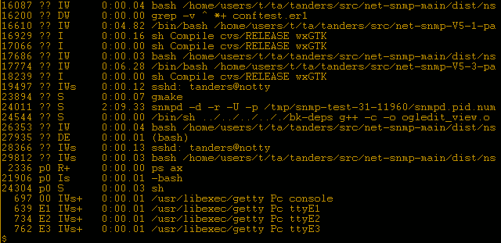
Bref historique (4)
1964 : début de Multics (Multiplexed Information and Computing Service)
1969 : apparition d’Unix (initialement Unics) par (entre autres ) Ken Thompson (langage B) et Denis Ritchie (langage C) chez AT&T /Bell Labs
Système interactif
Réécrit en langage C en 1973
Très nombreux concepts modernes
Pas de distinction pour les programmes entre mémoire et fichiers (mmap)
Distinction noyau / espace utilisateur
Système de fichier hiérarchisé
Multi tâches multi utilisateurs
Tubes (pipe)
Configuration par fichier textes (non binaires)
Ken Thompson (left) with Dennis Ritchie
A partial list of simultaneously running processes on a Unix system.

Slide 12
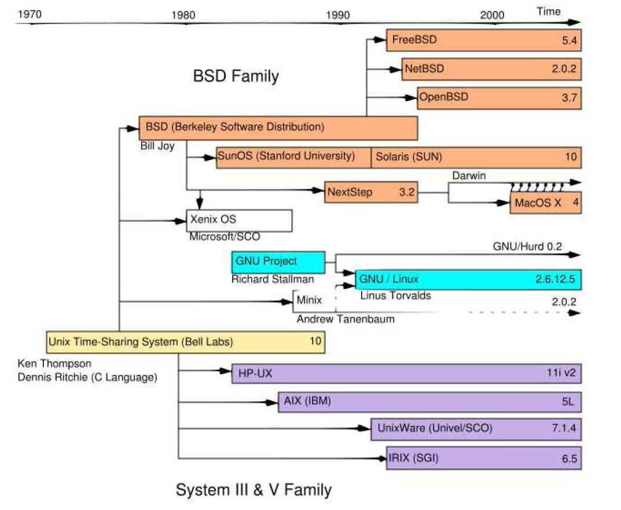
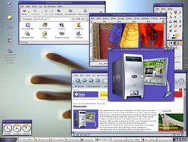
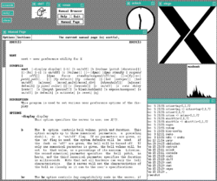
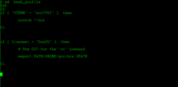
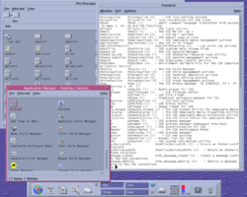
Bref historique (5) : aperçu de la famille Unix

Slide 13
Bref historique (6) : aperçu de la famille Unix (suite)
Systèmes partiellement compatibles
Standards : Posix, X /Open, BSD, System V, …
Systèmes modulaires
Sources accessibles (modèle « Open Source ») et Code de bonne qualité
Peuvent être réduits fortement en taille (micro noyau)
Offrent un ensemble d’outils efficaces
Compilateurs (gcc, cc, ar, …)
Langages de commandes (bash, csh, …)
Éditeurs (ed, vi, emacs, …)
Traitements de texte (LaTex, …)
Fenêtrage (X, kde, ….)
…

Slide 14
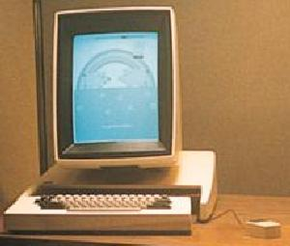
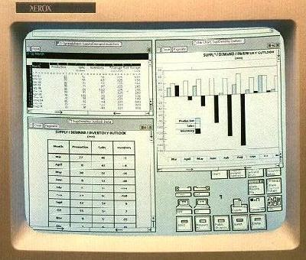
Bref historique (7) : la micro-informatique
1974: un des premiers micro-ordinateurs (PC) Xerox PARC, puis STAR 8010
OS: Alto OS Premier système interactif avec bureau, fenêtres barre d’outils et souris (développé en 1981)
Pas de succès commercial
Idées reprises par la suite par Apple et Microsoft
La console avec le clavier et la souris
Une photo d’écran

Slide 15
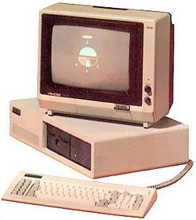
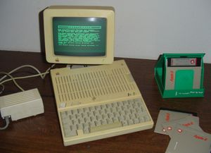
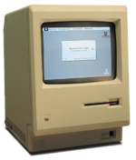
Bref historique (8) : la micro-informatique (suite)
1975 : Fondation de Microsoft
1977 : Lancement de l’Apple II
Lecteur de cassette puis de disquette 5’1/4
Pas vraiment d’OS
1979 : application VisiCal sur Apple II
premier tableur
très forte augmentation de ventes
1981 : IBM PC (IBM) système MS-DOS
1984 : Lancement du Macintosh et système MacOS
1987 : Windows 2.0 et IBM OS/2
1991 : Linux kernel 0.01,
1992 : Windows 3.1 et 3.11
…
IBM PC
Apple II
Macintosh

Slide 16
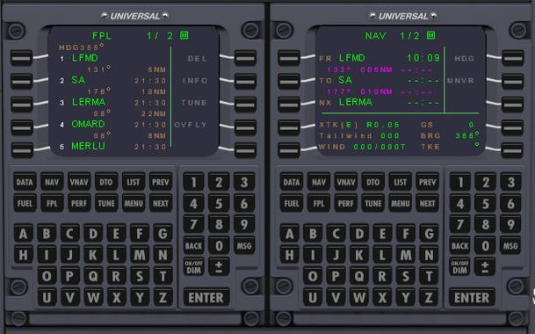
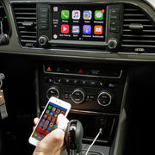
Bref historique (9) : les systèmes embarqués puis mobiles
Dès le début des années 1950
Systèmes embarqués
Avions, sous-marins, fusées, etc.
Systèmes dits aussi « temps-réel »
Peu de ressources
Des contraintes temporelles fortes
Puis avec l’évolution de l’électronique
Systèmes domestiques
Lecteurs CD puis DVD, puis …
Appareils mobiles
Smartphone, tablette, montres
Et maintenant les systèmes pervasifs
Capteurs, puces rfid, …

Slide 17
Les différents modes d’utilisation d’un OS
mode interactif: suite de commandes brèves, réponses rapides, réflexion - décision
temps partagé = machine pour soi seul, création, test, mise au point, exécution de programmes quelconque
transactionnel = exécution de programmes prédéfinis consultation et mise à jour de bases de données
conception assistée = puissance de machine, aspects graphiques
mode différé: traitement par lot, travail important, nombreuses ressources, résultats en quelques heures
mode temps réel: contrôle de procédés industriels, saisie et commande faites à des moments imposés

Slide 18
Système général ou spécialisé
Multics (Bull), VMS (Dec), VM/CMS (Ibm)
privilégient le temps partagé (mode interactif)
bon fonctionnement en transactionnel et en différé
Multics et VM non adaptés au temps réel ou à la conception assistée
VMS configurable pour temps réel et conception assistée
Unix, Linux, Windows
privilégient le temps partagé (mode interactif)
configurables pour la conception assistée, non adaptés au temps réel
Gcos3 (BULL), MVS (IBM)
privilégient le mode différé
autres modes obtenus par sous-systèmes (TSO, CICS, IMS sur MVS)
QNX, PalmOS, Windows CE, Java Card, IOS, LynxOS, μc Linux, …
Privilégient le mode temps réel avec intégration de contraintes de taille

Slide 19
Production de programmes (1)
Outils logiciels utiles pour la réalisation des programmes
Interpréteur de commande (Shell, exécution de programmes / scripts)
Éditeur de texte (création et modification de programmes)
éditeurs lignes => découpage de texte en lignes, opérations sur les lignes
fonctions déduites de celles sur cartes perforées
actuellement utilisation réservée à des traitements automatiques
éditeurs pleine page => découpage texte en pages = écran
déplacement et modification sur l ’écran, texte = chaîne de caractères
éditeurs syntaxiques => tenir compte de la structure du langage
manipulations guidées par la syntaxe du langage

Slide 20
Production de programmes (2)
compilateurs, interpréteurs, assembleurs (traduction)
programme dans un langage donné => programme en langage machine
éditeurs de liens, chargeur
découpage des logiciels de bonne taille en modules
éditeur de liens rassemble les modules en un programme exécutable
chargeur met en mémoire le programme exécutable
metteur au point (aider à la mise au point des programmes)
paragrapheur (mise en forme du texte source)
bibliothécaire (gestion des modules déjà compilés)
etc...

Slide 21
Production de programmes (3)

Slide 22
Abstractions offertes par le système (1)
Le système offre une vue abstraite de la machine à l’utilisateur et aux programmes
Pourquoi fournir des abstractions ?
Assurer la portabilité
Simplifier le développement en fournissant une machine virtuelle correspondant aux besoins du programmes
Assurer l’indépendance des usagers
Simuler les ressources qui manquent

Slide 23
Abstractions offertes par le système (2)
Désignation des ressources
Gestion des fichiers et système de fichiers
En Unix l’arborescence unique est construite à l’aide de points de montage
Accès aux périphériques et dialogue avec les pilotes de périphérique
En Unix ce sont des fichiers spéciaux (type block ou caractères)
Accès à la mémoire physique avec la Mémoire virtuelle
Dissociation entre la mémoire physique et celle manipulée par les programmes
Les adresses sont virtuelles, la translation est faite par le CPU à l’aide de circuits MMU (Memory Management Units) et de cache pour la table des pages TLB (Translation Lookaside Buffer)
Pagination, segmentation (ou les deux à la fois)
Manipulation et gestion de Programmes grâces aux processus
Un processus exécute un programme dans un espace d’adressage privé
Plusieurs processus peuvent se dérouler simultanément (meilleur efficacité du système, conception plus simple)
Un processus est caractérisé par son état, son espace d’adresssage et son contexte
Lorsque les processus partagent leur espace d’adressage on parle de thread

Slide 24
Notion de processus : Un pas vers l’abstraction
Un processus = un support d’exécution d’un programme
Les actions d’un processus sont exécutés séquentiellement
Chaque processus pense disposer de toutes les ressources pour lui seul : notion de « virtualisation » des ressources
Processeur
Mémoire
Périphériques
Offre un moyen de protection entre les programmes
Une erreur dans un processus n’a pas de conséquences sur les autres
Permet de se concentrer sur la solution d’un problème spécifique ; exemple :
Un processus gère les E/S réseaux (ex. driver réseau)
Un autre (ex httpd) dispache les données vers des processus « consommateurs » (ex. Navigateur, Mail, Transfert de fichier, etc.)
Chaque processus consommateur a sa propre logique (programme)

Slide 25
Du programme au processus (vue assez détaillée)

Slide 26
Abstractions offertes par le système (1)
Le système offre une vue abstraite de la machine à l’utilisateur et aux programmes
Pourquoi fournir des abstractions ?
Assurer la portabilité
Simplifier le développement en fournissant une machine virtuelle correspondant aux besoins du programmes
Assurer l’indépendance des usagers
Simuler les ressources qui manquent

Slide 27
Abstractions offertes par le système (2)
Désignation des ressources
Gestion des fichiers et système de fichiers
En Unix l’arborescence unique est construite à l’aide de points de montage
Accès aux périphériques et dialogue avec les pilotes de périphérique
En Unix ce sont des fichiers spéciaux (type block ou caractères)
Accès à la mémoire physique avec la Mémoire virtuelle
Dissociation entre la mémoire physique et celle manipulée par les programmes
Les adresses sont virtuelles, la translation est faite par le CPU à l’aide de circuits MMU (Memory Management Units) et de cache pour la table des pages TLB (Translation Lookaside Buffer)
Pagination, segmentation (ou les deux à la fois)
Manipulation et gestion de Programmes grâces aux processus
Un processus exécute un programme dans un espace d’adressage privé
Plusieurs processus peuvent se dérouler simultanément (meilleur efficacité du système, conception plus simple)
Un processus est caractérisé par son état, son espace d’adresssage et son contexte
Lorsque les processus partagent leur espace d’adressage on parle de thread

Slide 28
Architecture générale d’un système (simplifiée)
utilisateurs
IHM
programmes
d ’applications
programmes
utilitaires
ateliers
de programmation
éditeur
de texte
assembleur
compilateur
éditeur
de liens
chargeur
metteur
au point
Interface Système
système d ’exploitation
gestion
processeur
gestion
mémoire
gestion
données
gestion
périphériques
gestion
communication
Interface Matériels
machine nue

Slide 29
Exécution concurrente : OS multi tâches
Origine : besoin de partager la machine entre différents programmes / utilisateurs
Intérêts : permet de « partager » de façon virtuelle la machine entre différentes activités et/ou utilisateurs → économie d’échelle, meilleure utilisation des ressources
Virtualisation du processeur (un par processus)
Plusieurs modes possibles :
Les uns après les autres (pas de concurrence)
Partage du processeur (pseudo parallélisme) entre les processus
Utilisation simultanée de plusieurs processeurs (parallélisme sur multi coeurs)

Slide 30
Virtualisation de la mémoire
Définir la représentation de la mémoire vue par l’utilisateur
Mémoire linéaire
Mémoire segmentée
Vue comme infinie
Définir la représentation de la mémoire vue au niveau physique
Cases en mémoire physique
Limitation physique naturelle
Définir une correspondance entre ces deux vues
Notion de « pagination » à la demande
Notion de zone de « swap » avec utilisation de la mémoire secondaire (disque) pour évacuer des pages qui ne servent plus au profit de nouvelles pages nécessaires à un processus actif
Peut conduire à des phénomènes d’écroulement (trashing)

Slide 31
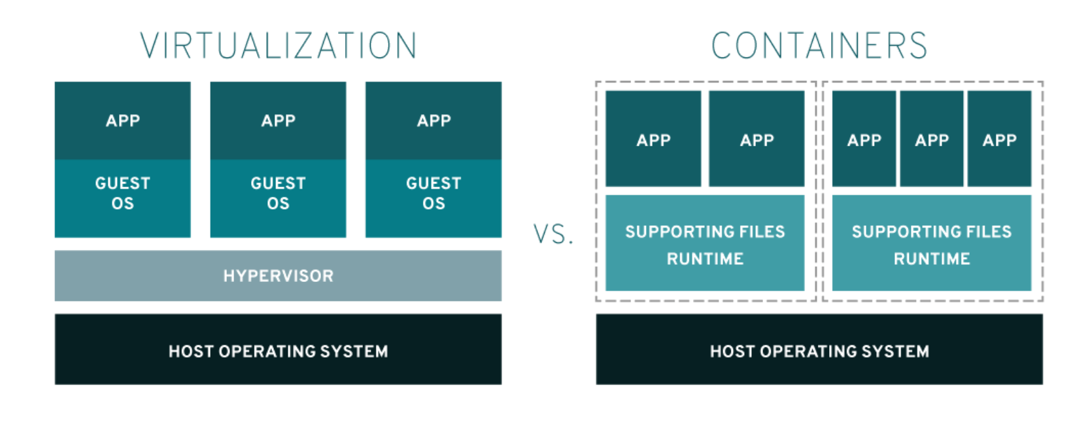
Machines Virtuelles / conteneurs
Donner à des applications binaires l’impression de s’exécuter sur un OS particulier
Utilisation d’un hyperviseur
Présente une interface uniforme aux différentes VM
Encapsule l’état des VM
Isole et protège les VM les unes des autres
Les conteneurs sont une solution plus légère mais se limite à un OS (OS natif)

Slide 32
Cours Programmation Concurrente Master MIAGE M1 Jean-François Pradat-Peyre, Université Paris Nanterre - UFR SEGMI 2023-2024
S1.2 : Premières notions sur la Programmation Concurrente

Slide 33
Programmation Concurrente ?
Le terme Concurrence doit se comprendre comme
Concourir à un même objectif, travailler à plusieurs dans un même sens
Eventuellement se gêner mais pas nécessairement de compétition
En Anglais Concurrency
Un programme concurrent comprend donc
Différentes activités qui s’exécutent en même temps
Du vrai ou du pseudo parallélisme
Des activités locales ou distantes
Une activité d’un programme concurrent
Peut être appelée tâche (thread), processus, activité, coroutine
Possède des données propres et des données partagées
Peut collaborer avec d’autres activités (communication, synchronisation)

Slide 34
Intérêts de la Programmation Concurrente (1/2)
Un programme vise à automatiser / simplifier / améliorer des activés humaines
Envoyer un courrier personnalisé à de nombreuses personnes
Éditer les notes d’une promotion
Produire un graphique représentant l’évolution des températures sur une période
Une activité humaine se décompose en
Des séquences d’actions élémentaires : mesurer une donnée puis l’enregistrer
Des collaborations : la saisie des données courantes est indépendante de la construction d’un graphique sur des données anciennes et ces deux actions peuvent être faites par différents acteurs (avec différentes compétences)
Des synchronisations implicites ou explicites : une donnée ne peut être enregistrée que si elle a été mesurée (implicite), lorsque toutes les données d’une période sont enregistrées on signale que le graphique peut être produit (explicite)
Construire un programme consiste à traduire la réalité en abstractions
Plus le langage d’abstraction est proche de la réalité plus le programme est simple à concevoir et à réaliser : s’appuyer sur une abstraction des activités humaines

Slide 35
Intérêts de la Programmation Concurrente (2/2)
Optimiser l’utilisation des ressources
Temps humain >> temps processeur
Temps E/S (mémoire, disque, réseau) >> temps processeur
→ Utiliser le temps processeur libre entre 2 actions humaines ou 2 E/S
Franchir des barrières technologiques
La densification des circuits atteint les limites physiques (qqs centaines d’atomes)
L’augmentation de la fréquence horloge augmente exponentiellement la dissipation de chaleur (et de la consommation électrique)
→ Concevoir des puces multi-cœurs plutôt que des processeurs monolithiques
Concevoir des architectures plus robustes
Panne matérielle non négligeable
Dépendance de plus en plus grande aux systèmes informatiques
→ Répartir les données et les calculs sur plusieurs machines augmente la fiabilité

Slide 36
Les différentes architectures de la concurrence
Modèles Synchrones
Toutes les entités concurrentes sont rythmées par une horloge commune
Les temps de calculs élémentaires sont assimilés à un temps nul
Destinés aux systèmes embarqués (avion, missiles, voiture, etc.)
De grandes réussites industrielles (en particulier Françaises ou Européennes)
Modèles Asynchrones
Chaque entité concurrente avance à son propre rythme
La synchronisation se fait explicitement ou implicitement
C’est le modèle plus répandu (et que nous utiliserons)
Modèles Centralisés ou Répartis
En modèle centralisé les entités s’exécutent sur la même machine
En modèle réparti les entités s’exécutent sur des machines reliées en réseaux
C’est par nature un modèle asynchrone
Nous travaillerons dans ce cours sur le modèle Centralisé Asynchrone

Slide 37
Les prochaines séances
S2 : Créer des entités concurrentes, sémantique et mise en pratique
S3 : Synchronisation entre entités concurrentes, sémantique et illustrations en Java et C/Posix
S4 : Paradigmes de la concurrence 1
S5 : Paradigmes de la concurrence 2
S6 : Les coroutines avec Kotlin (et programmation concurrente sous Android)

